Slide 1

SISTEM PENDUKUNG PENGAMBILAN KEPUTUSAN PEMILIHAN GURU TERBAIK MENGGUNAKAN METODE SIMPLE ADDITIVE WEIGHTING
(STUDI KASUS : YAYASAN PENDIDIKAN TEKNOLOGI MUNA)
Oleh :
ASNANI
F1G117009
Pembimbing I, Pembimbing II,
Drs.La Ode Saidi, M.Kom Jumadil Nangi, S.Kom., MT
NIP.19621231 199512 1 001 NIP. 19870206 201504 1 003

Slide 2
BAB I
PENDAHULUAN

Slide 3
LATAR BELAKANG
Dalam upaya meningkatkan kualitas dan mutu pendidikan agar menghasilkan generasi masa depan yang cerdas dan terampil, yayasan pendidikan teknologi muna berusaha menyediakan tenaga pendidik yang baik dan terus memantau dengan melakukan penilaian kinerja terhadap guru untuk menjamin bahwa para guru menjalankan tugas dan tanggungjawabnya dengan baik. Namun dalam penilaian tersebut belum dilaksanakan secara konsisten dan belum terstruktur. Untuk itu peneliti ingin membuat sebuah sistem pendukung pengambilan keputusan pemilihan guru terbaik, guna untuk mempermudah penilaian atas kerja guru dan dapat memungkinkan untuk para guru agar terus meningkatkan kinerjanya.

Slide 4
RUMUSAN MASALAH
Bagimana membuat sebuah sistem pendukung pengambilan keputusan untuk pemilihan guru terbaik dengan metode Simple Additive Weighting (SAW).
TUJUAN PENELITIAN
Untuk menghasilkan sebuah sistem pendukung pengambilan keputusan pemilihan guru terbaik di Yayasan Pendidikan Teknologi Muna.

Slide 5
MANFAAT PENELITIAN
Untuk Yayasan, diharapkan dapat membantu untuk meningkatkan mutu pembelajaran sekolah di bawah naungan Yayasan tersebut.
Untuk Guru, diharapkan dapat membantu meningkatkan etos kerja guru dan dapat memberikan motivasi atau dorongan untuk terus mengembangkan metode pembelajaran agar lebih baik lagi.
Untuk penulis atau peneliti, diharapkan dapat memperdalam ilmu pengetahuan yang telah dipelajari selama masa perkuliahan dan dapat menjadi acuan atau pertimbangan bagi peneliti selanjutnya, khususnya penelitian tentang system pendukung keputusan pemilihan guru terbaik.

Slide 6
Batasan Masalah
Data yang digunakan terbatas pada data guru yang mengajar pada Yayasan Pendidikan Teknologi Muna
Metode yang digunakan dalam sistem pengambilan keputusan ini adalah meode Simple Additive Weighting
Kriteria yang digunakan dalam penelitian ini meliputi :
Kehadiran
Kedisiplinan aturan
kepribadian
Metode pembelajaran
Penguasaan materi
Nilai sosial

Slide 7
BAB II
TINJAUAN PUSTAKA

Slide 8
Penelitian Terdahulu
No | Peneliti | Judul | Metode | Hasil
1 | Aulia Paramita, Fanisya Alva Mustika, dan Naely Farkhatin, (2017). | Aplikasi Sistem Pendukung Keputusan Guru Terbaik Berdasarkan Kinerja dengan Metode Analytical Hierarchy Process (AHP) | Metode Analytical Hierarchy Process (AHP). | Berupa system pendukung keputusan pemilihan guru terbaik yang dapat mengurangi kesalahan penilaian kinerja guru.
2 | Apriani, Krisnawati dan Fitrisari, (2020). | Implementasi system pendukung keputusan dengan metode SAW dalam pemilihan guru terbaik | Metode simple addaitive weighting (SAW). | Berupa system pendukung keputusan pemilihan guru terbaik yang mempermudah pihak sekolah dalam memilih guru terbaik.
3 | M. Irfan Fadhilah dan safitri Juanita, (2019). | Penerapan metode Analytical Hierarchy Process dalam system pendukung keputusan pemilihan guru terbaik. | Analytical Hierarchy Process (AHP). | Menghasilkan sebuah sistem pemilihan guru terbaik yang dapat meminimalisir terjadinya penilaian subjektif dan ketidaktepatan penilaian kinerja guru.
4 | Faiza Rini, (2016) | Sistem Pendukung Keputusan Pemilihan Guru Terbaik Pada SMK Islam Al-Arief Muaro Jambi. | Multi Attribute Decision Making Metode Wighted Product (MADM WP). | Hasil dari penelitian ini berupa sebuah sistem yang dapat memudahkan pihak sekolah untuk dapat memantau kinerja guru dengan informasi yang dihasilkan lebih lengkap, efektif, dan lebih cepat.

Slide 9
Pengertian Sistem Pendukung Keputusan
Sistem pendukung keputusan merupakan sistem informasi yang menyediakan informasi pemodelan, dan permanipulasian data. Sistem pendukung keputusan didefenisikan sebagai sebuah sistem yang mampu menghasilkan pemecahan dan penanganan masalah. Sistem pendukung keputusan tidak dimaksudkan untuk menggantikan peran pengambil keputusan, tetapi untuk membantu dan mendukung pengambil keputusan dalam mengambil keputusan.

Slide 10
Pengertian Simple Additive Weighting
Metode Simple Additive Weighting (SAW) secara umum dikenal dengan istilah metode penjumlahan terbobot. Konsep dasar metode SAW adalah mencari penjumlahan terbobot dari rating kinerja pada setiap alternatif untuk semua atribut. Dalam metode SAW mengenal dua jenis kriteria yaitu Cost (biaya) dan Benefit (keuntungan). Cost adalah jenis kriteria yang mengutamakan nilai terendah. Sedangkan benefit adalah jenis kriteria yang mengutamakan nilai tertinggi sebagai acuan pemilihan.

Slide 11
Langkah-langkah Perhitungan Metode SAW
Menentukan alternatif (Ai)
Menentukan kriteria yang akan dijadikan acuan dalam pengambilan keputusan (Cj)
Menentukan bobot preferensi atau tingkat kepentingan (W) setiap kriteria
Menentukn nilai kecocokan setiap kriteria
Membuat matriks keputusan (X) yang didapat dari rating kecocokan pada setiap alternatif (Ai) dengan setiap kriteria (Cj)
Melakukan langkah normalisasi matriks keputusan (X) dengan cara menghitung nilai rating kinerja ternormalisasi (Rij) dari alternatif (Ai) pada kriteria (Cj)
Hasil dari normalisasi (Rij) membentuk matriks ternormalisasi (R)
Hasil akhir nilai preferensi (Vi) diperoleh dari penjumlahan perkalian elemen baris matriks ternormalisasi (R) dengan bobot preferensi (W) yang bersesuaian elemen kolom matriks (W)

Slide 12
Pengertian Guru
Guru adalah sosok pendidik profesional dengan tugas utama mendidik, mengajar, membimbing, melatih, dan mengevaluasi peserta didik pada pendidikan anak usia dini jalur pendidikan formal, pendidikan dasar dan pendidikan menengah.
Guru terbaik adalah guru yang memiliki kemampuan dalam melaksanakan dan berhasil menyelesaikan setiap tugas yang dijalankan.
Guru sebagai tenaga kependidikan merupakan salah satu faktor penentu dalam keberhasilan tujuan pendidikan, sebab guru adalah seorang yang bersinggungan langsung dengan peserta didik untuk memberikan bimbingan yang akan menghasilkan lulusan yang diharpakan.

Slide 13
Testing / Pengujian
Black Box
Black-box testing adalah cara pengujian perangkat lunak yang menekankan pada spesifikasi fungsional dari perangkat lunak itu sendiri.
Confusion Matrix
Confusion Matrix adalah suatu metode yang biasa digunakan untuk melakukan perhitungan akurasi pada sistem.

Slide 14
BAB III
METODOLOGI PENELITIAN

Slide 15
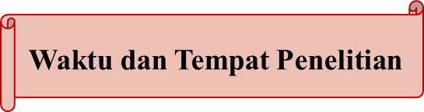
Penelitian ini akan dilakukan pada bulan Januari 2022 sampai April 2022. sedangkan tempat penelitian akan dilaksanakan di Yayasan Pendidikan Tekonologi Kec. Lohia Kab. Muna Sulawesi Tenggara.
Metode Pengumpulan Data
Observasi
Observasi adalah metode pengumpulan data dengan cara turun langsung dilokasi untuk melihat dan mempelajari permasalahan yang akan diteliti,
Studi Pustaka
Studi pustaka dilakukan dengan cara membaca dan mempelajari buku literasi serta hasil dari penelitian orang lain yang berhubungan dengan penelitian ini
Wawancara
wawancara adalah salah satu cara memperoleh data dengan cara tanya jawab secara langsung dengan pihak terkait.

Slide 16
Perancangan dan Pengembangan Sistem
Analisis
Proses pengumpulan kebutuhan dilakukan secara intensif untuk menspesifikasikan kebutuhan perangkat lunak seperti apa yang dibutuhkan oleh pengguna agar mudah dipahami.
Desain
Desain perangkat lunak terfokus pada pembuatan program perangkat lunak termasuk struktur data, arsitektur perangkat lunak, representasi antar muka dan prosedur pengkodean.
Pembuatan kode program
tahap ini menghasilkan program komputer sesuai dengan desain yang telah dibuat pada tahap desain.
Pengujian
Pengujian fokus pada perangkat lunak dari segi logika dan fungsional serta memastikan bahwa semua bagian sudah diuji sehingga dapat meminimalisir kesalahan (error) .
Pemeliharaan
Tidak menutup kemungkinan sebuah perangkat lunak yang telah dikirim ke user mengalami perubahan, Tahap ini dapat mengulangi proses pengembangan, tetapi bukan untuk membuat perangkat lunak baru.

Slide 17
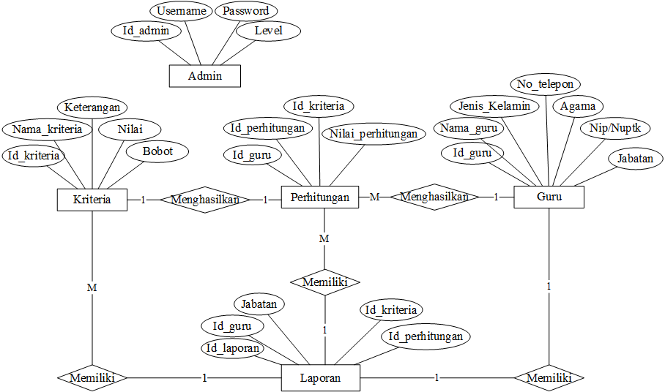
Rancangan Sistem / ERD

Slide 18
TERIMA KASIH

